Slide 1
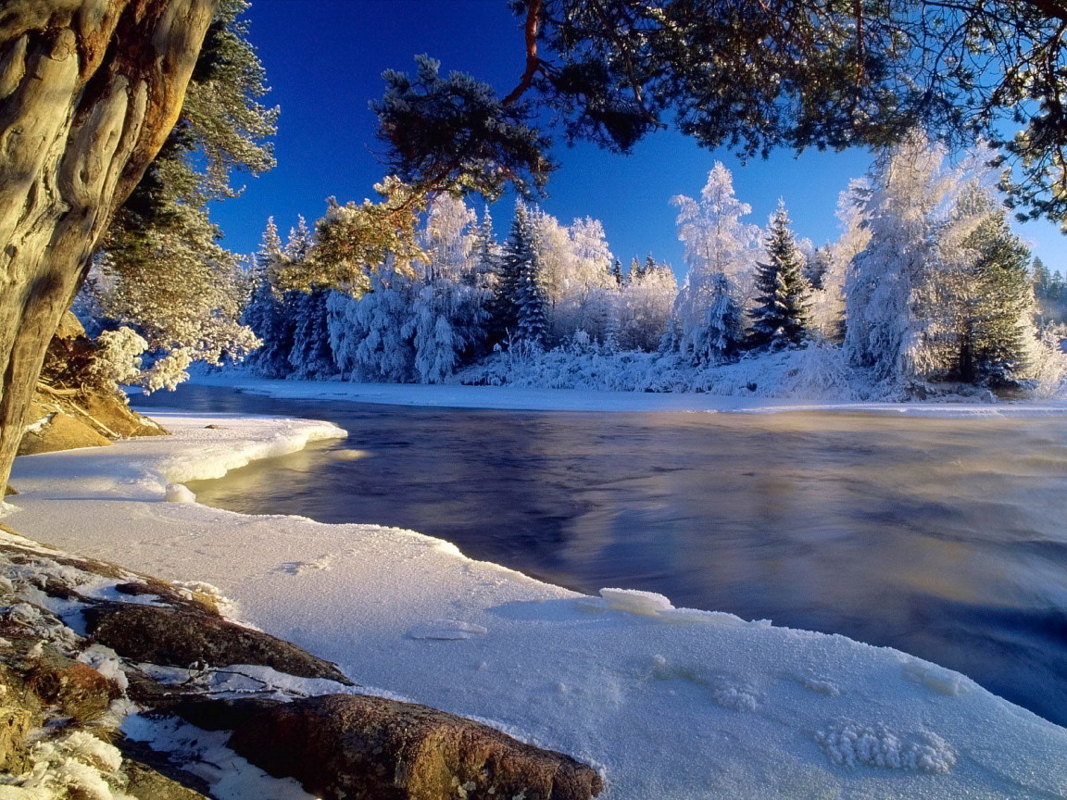

Slide 2
Какую букву нужно поставить вместо знака вопроса?
з…ма - ?
сн…гирь – п
за…ц – з
с…сна – д

Slide 3
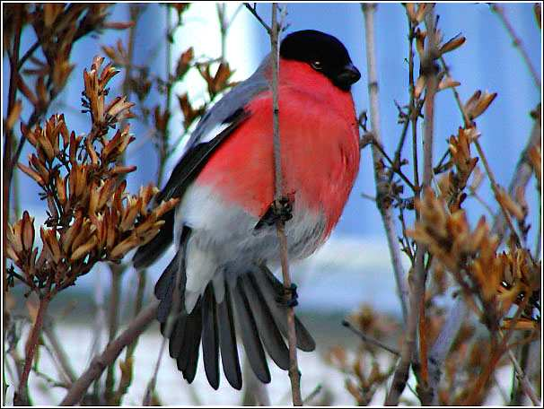
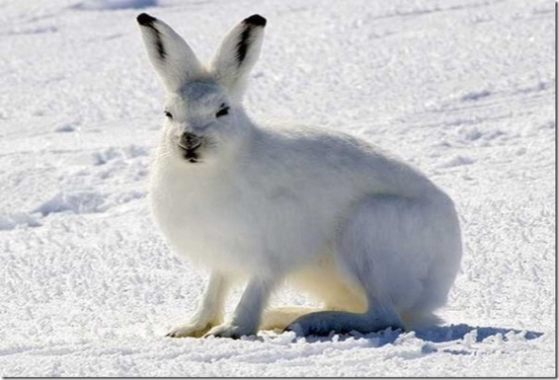
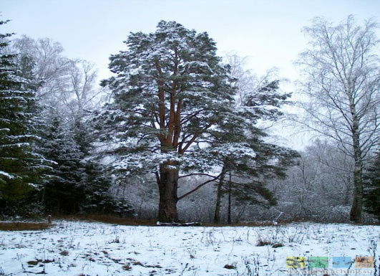
Какую букву нужно поставить вместо знака вопроса?
з…ма - в
сн…гирь – п
за…ц – з
с…сна – д

Slide 4
Тема:
Имя существительное.
Род и число имён существительных.

Slide 5
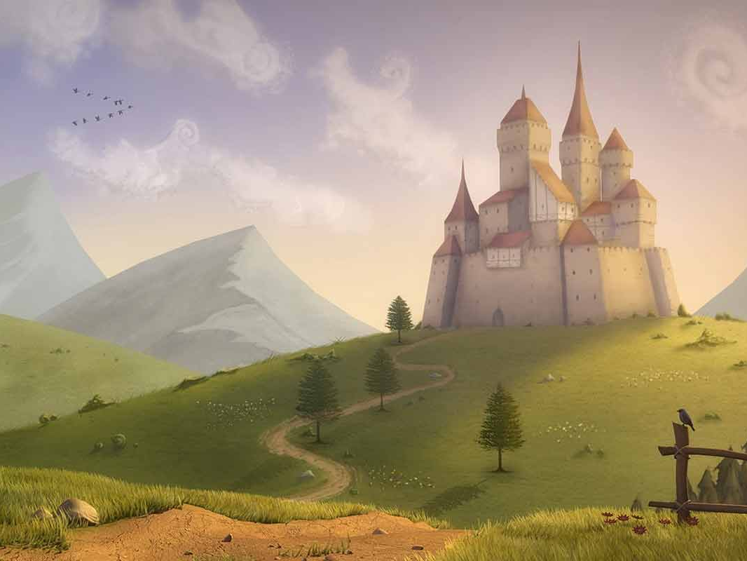

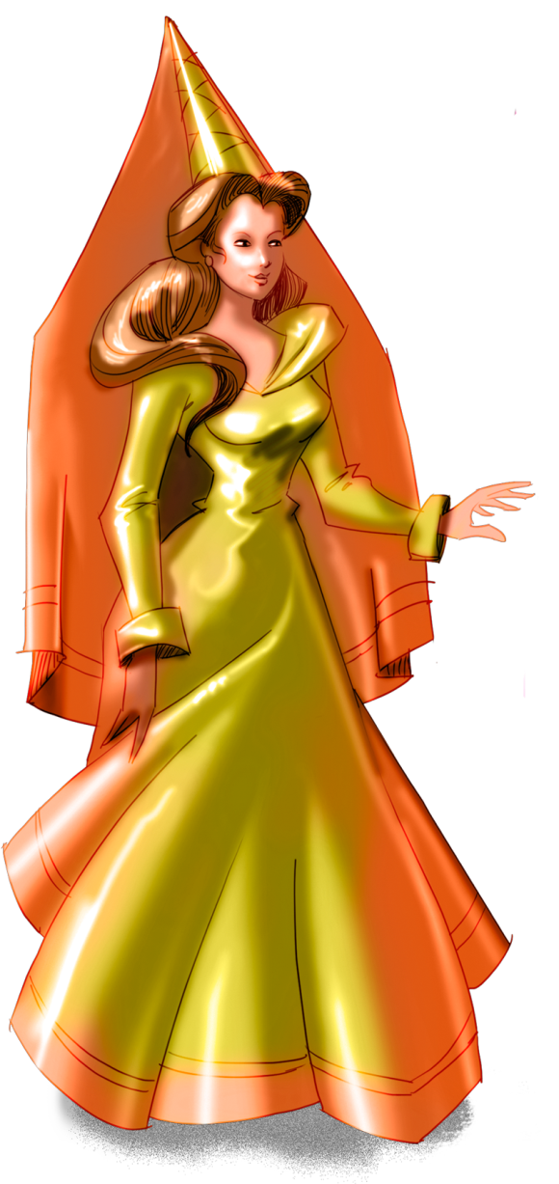
жена
солнце
яблоко
мама
папа
небо
дядя
бабушка
муж

Slide 6
жена
солнце
яблоко
мама
папа
небо
дядя
бабушка
муж

Slide 7
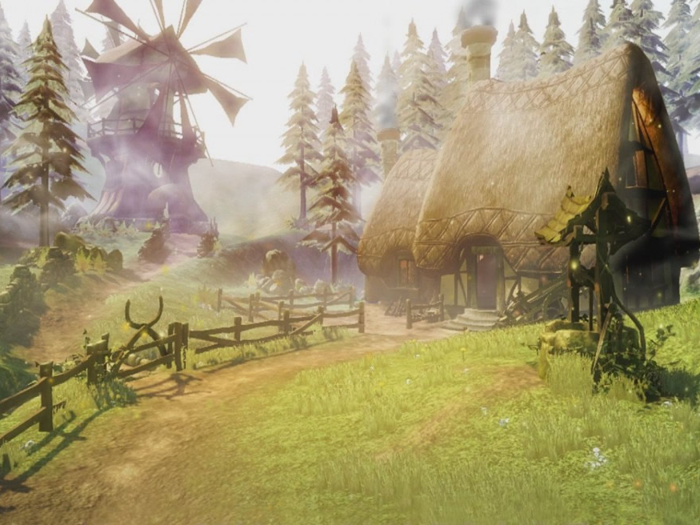
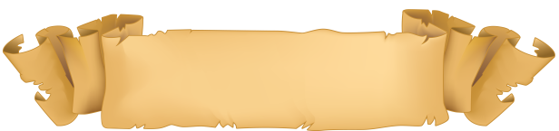
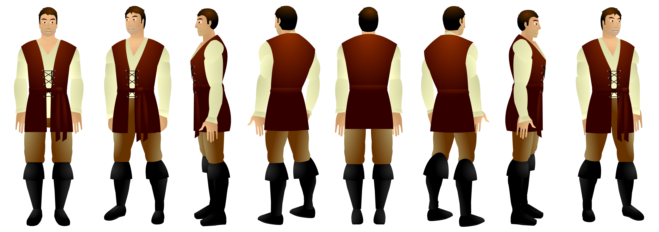
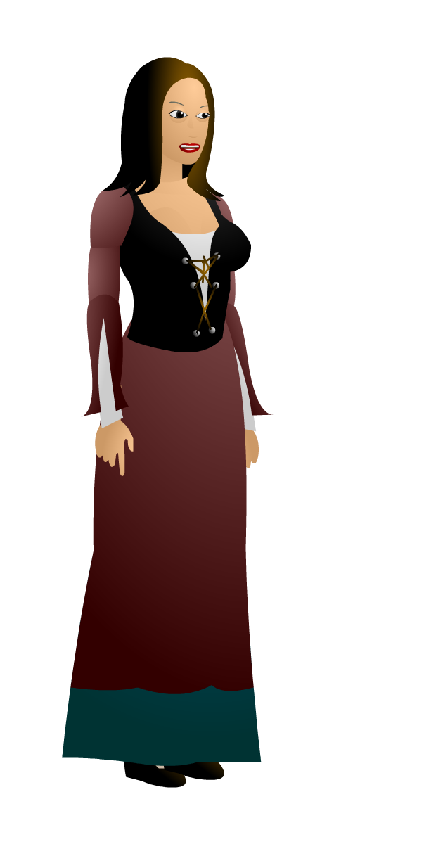
жена
бабушка
мама
муж
папа
дядя
солнце
небо
яблоко

Slide 8

Имя существительное
имеет род
Мужской
(м.р.)
Средний
(ср.р.)
Женский
(ж.р.)

Slide 9
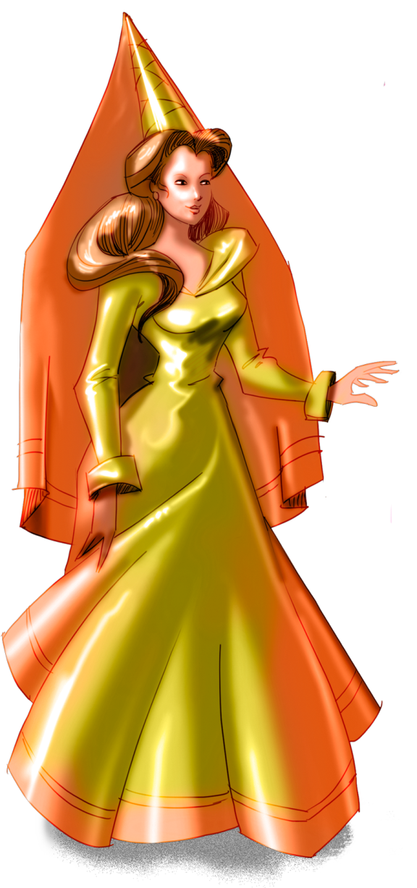
Запомни!
Женский род запомню я,
И скажу: «Она – моя».
И запомню род мужской,
И опять скажу: «Он – мой».
Средний род: «Оно – моё».
Это правило моё!

Slide 10
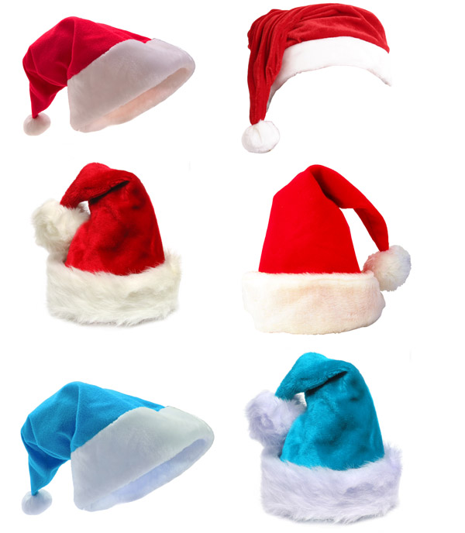
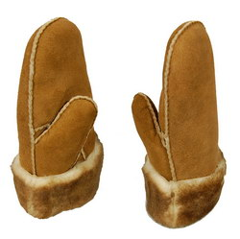




Slide 11
Игра «Найди пару»
кот – кошка
лев – львица
медведь – медведица
волк – волчица
заяц – зайчиха
голубь – голубка
По родам существительные
не изменяются.

Slide 12
Поставьте слова в форму единственного числа Распределите слова в 3 столбика по родам.
Ели, болота, ежи, сосны, медведи, облака
Мужской род | Женский род | Средний род

Slide 13
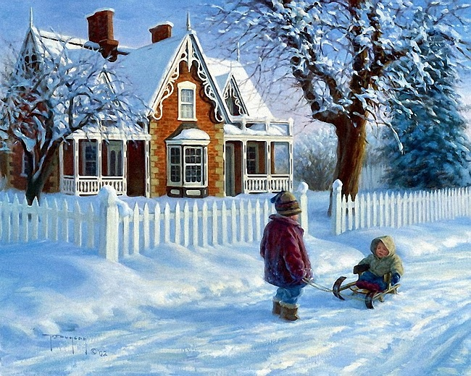
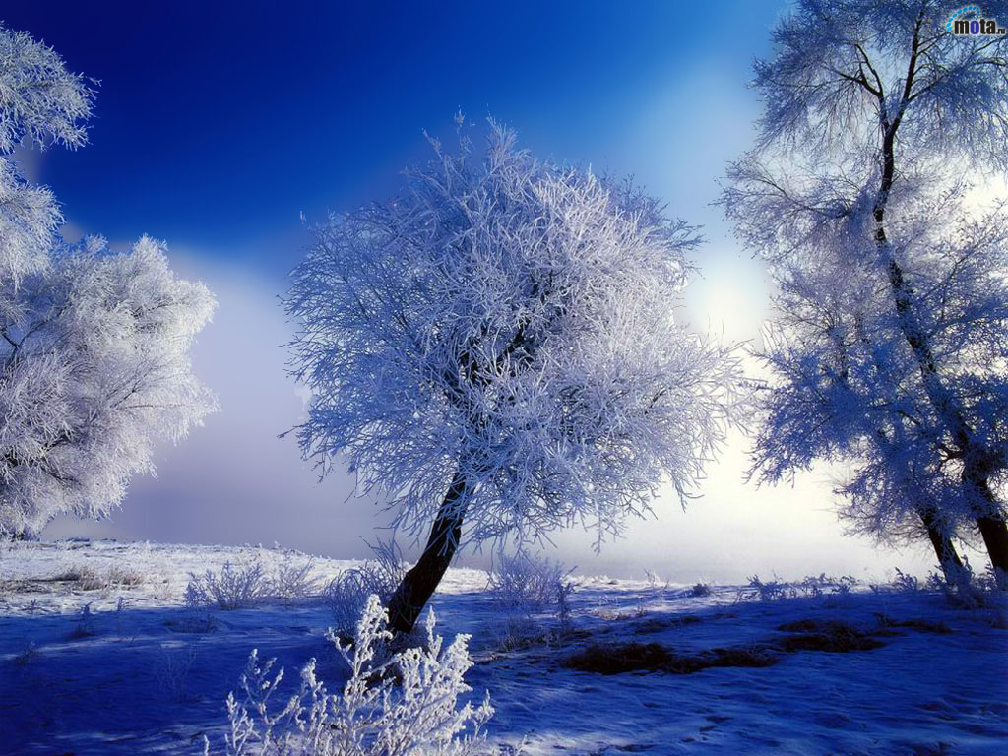
САЛАЗКИ

Slide 14
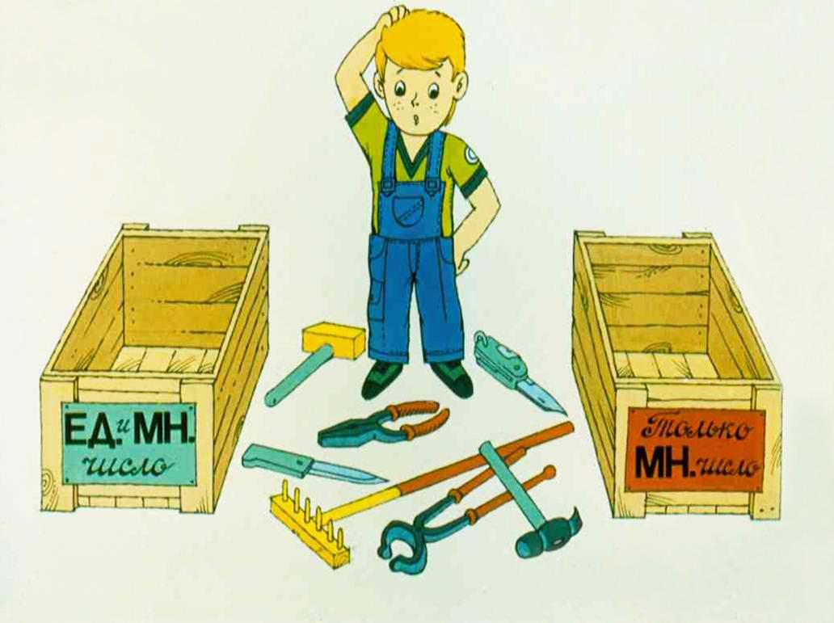

Slide 15
Поставьте слова в форму множественного числа
яблоко, мёд, молоко, апельсин, груша, сок, лимон

Slide 16
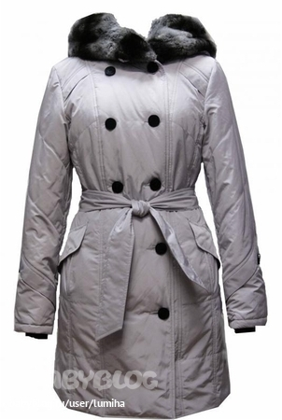
пальто
ср. р.

Slide 17

Тест «Имя существительное»
1. 1) подвиг; 2) пот; 3) подвинул; 4) подвижная.
2. 1) весенняя; 2) ягода; 3) яблоко; 4) лимон.
3. 1) дятел; 2) синица; 3) летел; 4) небо.
4. 1) зелёное; 2) береза; 3) тополь; 4) дерево.
5. 1) молоко; 2) гриб; 3) ягода; 4) помидор.
6. 1) руки; 2) брюки; 3) ноги; 4) круги.

Slide 18

Имена существительные
кто? что?
одушевленные
неодушевленные
собственные
нарицательные
единственное
ЧИСЛО
множественное
мужской
женский
РОД
средний

